Slide 1
PRESENTA
1
CHATGPT
DESAFIOS DE LA ESCUELA FRENTE A LA IA (Inteligancia Artificial)

Slide 2
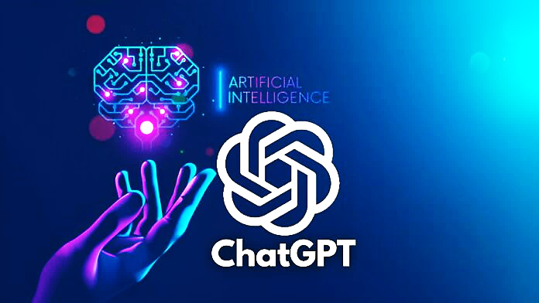
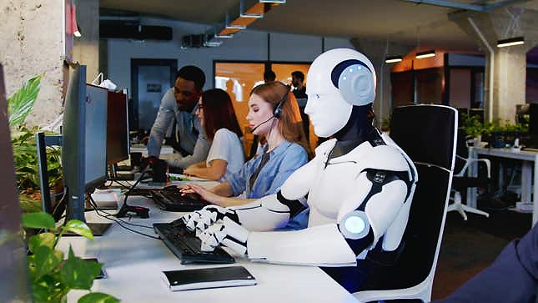
Las componentes de la Inteligencia Artificial son
sistemas informáticos que buscan imitar la función
cognitiva humana a través de equipos informáticos, procesadores y softwares (programas digitales)… con el objetivo de realizar tareas de procesamiento y análisis de datos.
2

Slide 3
Hola soy CHATGPT
La Inteligencia Artificial
¿en que puedo ayudarte?
3
La Inteligencia Artificial (IA) tiene la capacidad de hacer frente a algunos de los mayores desafíos que afronta, hoy en día, el ámbito de la educación, de desarrollar prácticas de enseñanza y aprendizaje innovadoras
¿Cuáles son los retos de la educación con la Inteligencia Artificial?
En este sentido, uno los principales retos del uso de la Inteligencia Artificial en el ámbito educativo es formar a los docentes sobre cómo usar esta tecnología y ayudarlos a cambiar su función en las aulas, hacia un perfil de "facilitador"

Slide 4
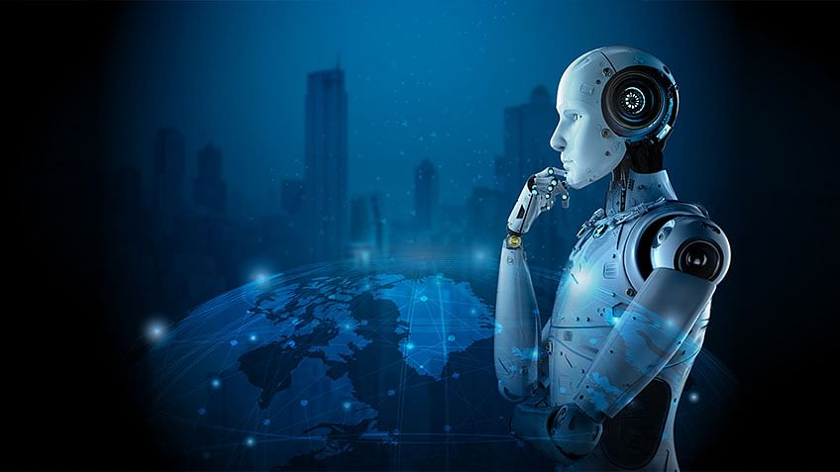
4
Uno de los mayores desafíos es la necesidad de asegurar que los sistemas de IA sean justos e imparciales.
¿Cómo afecta la IA en la educación?
Mayor eficiencia: la Inteligencia Artificial puede automatizar tareas y procesos, permitiendo a los educadores centrarse en actividades más importantes, tales como la enseñanza y la interacción con los estudiantes. Esto se ve reflejado en la eficiencia del aula y reduce la carga de trabajo de los educadores.

Slide 5
5
Con la Inteligencia Artificial en la educación se pueden analizar los datos de rendimiento y preferencias de los alumnos para crear planes de clases y evaluaciones personalizadas que se ajusten a los puntos fuertes y débiles de cada estudiante.
La Inteligencia Artificial (IA) tiene el potencial de revolucionar la forma en que pensamos sobre la educación.
Las herramientas y tecnologías impulsadas por IA están ayudando a mejorar la experiencia de aprendizaje de los estudiantes, de maneras que nunca creímos posibles.

Slide 6
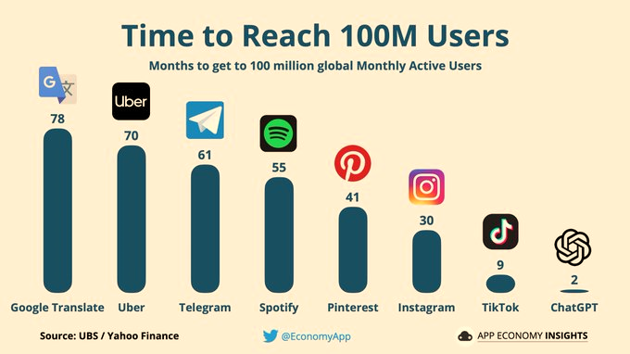
COMPARATIVAS DE TIEMPO EN MESES
EMPRESAS DE TECNOLOGIA LOGRARON
100 MILLONES DE USUARIOS
6
CHATGPT la Inteligencia Artificial de la Empresa OpenAI
logró 100 M de usuarios en solo 2 meses, de noviembre de 2022 a enero 2023

Slide 7
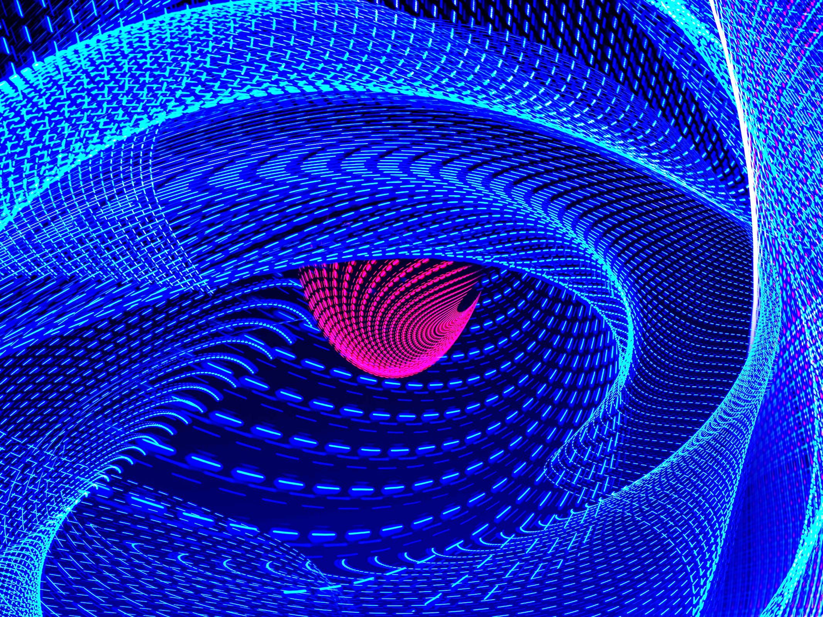
7
El aprendizaje personalizado es uno de los beneficios potenciales más interesantes de la IA en la educación.
Con la capacidad de analizar datos sobre el rendimiento y las preferencias de los alumnos, la IA puede ayudar a los educadores a crear planes de clases y evaluaciones personalizadas.
Esto puede mejorar el compromiso y la motivación de los estudiantes y, en última instancia, conducir a mejores resultados escolares.

Slide 8
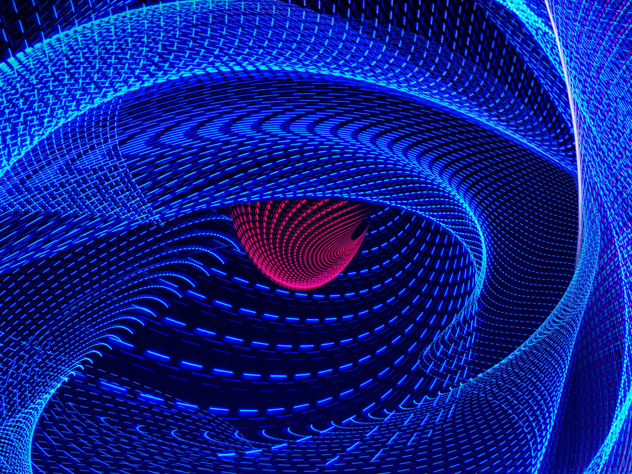
8
Una segunda linea de aporte de la IA al proceso pedagógico se relaciona con el apoyo que esta presta a la colaboración entre estudiantes en educación, las plataformas para el trabajo colaborativo presentes, que hacen uso de espacios de discusión asincrónicos.
Un primer ámbito de contribución de la IA a la educación, quizás el más conocido y con más trayectoria, comprende los sistemas de enseñanza adaptativa.
Se trata de plataformas y sistemas de tutoría inteligente que ofrecen trayectorias personalizadas de aprendizaje basado en los perfiles, respuestas e interacciones de los estudiantes.

Slide 9
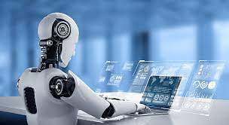
Por último, están surgiendo aplicaciones con las que se busca aprovechar las nuevas capacidades de la IA en materia de reconocimiento de patrones en conjuntos de datos muy complejos para realizar diagnósticos y otros tipos de aportes específicos .
Trastornos del Espectro Autista
(TEA) son discapacidades del desa-
-rrollo causadas por diferencias en el cerebro… Las personas con TEA con frecuencia tienen problemas con la comunicación y la interacción sociales, y conductas o intereses restrictivos o repetitivos.
Dislexia Se define como dificultad para leer.
Disgrafía (o agrafía) Se define como dificultad para escribir.
Discalculia se define como la dificultad para hacer cálculos matemáticos.
Discapacidad de la memoria y el procesamiento auditivo Se define como la dificultad para comprender y recordar palabras o sonidos.
Trastorno por déficit de atención e
hiperactividad —TDHA.
9

Slide 10
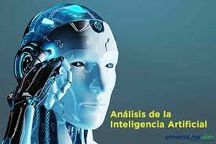
A pesar de todos los avances que se han producido desde entonces, el concepto propiamente dicho de IA, sigue estando difuso.
10
Lo que sí está claro es que hay cuatro tipos de Inteligencia
Artificial:
Sistemas IA que piensan como ser humano
Sistemas IA que actúan como ser humano
Sistemas IA que piensan racionalmente
Sistemas IA que actúan racionalmente.
Las que a su vez se afirman en:
La IA basada en reglas
La IA basada en aprendizaje automático
La IA basada en redes neuronales
La IA basada en procesamiento del lenguaje natural
La IA basada en visión por computadora.

Slide 11
Al respecto la UNESCO publicó los llamados “CONSEJOS DE BEIJING
SOBRE LA INTELIGENCIA ARTIFICIAL Y LA EDUCACIÓN” en los que
daba indicaciones para poder obtener provecho de la tecnología de la IA en la
educación…
11
Las recomendaciones más destacadas son las siguientes:
Planificar la IA en las políticas educativas para sacar provechos de sus posibilidades.
Apoyar el desarrollo de nuevos modelos que han sido posibles gracias a las tecnologías de la Inteligencia Artificial con el objetivo de suministrar servicios educativos y en formación en los que las ventajas prevalezcan sobre los riesgos.
Utilización de datos para planificar políticas basadas en información empírica.
Velar por que la Inteligencia Artificial empondere a los docentes en lugar de reemplazarlos.
Preparar a la próxima generación de trabajadores en base a valores y competencias para la vida y el trabajo más oportunas en la era de la Inteligencia Artificial.
Promover la utilización equitativa e inclusiva de la Inteligencia Artificial, con independencia de cualquier discapacidad, estatus social o económico, origen étnico o cultural o situación geográfica, impulsando la igualdad de género y aplicando la ética.

Slide 12
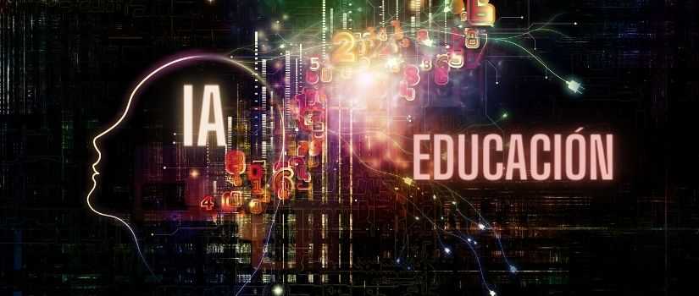
12
El Consenso presenta las recomendaciones estratégicas sobre IA en la educación en cinco ámbitos:
La IA al servicio de la gestión y la implementación de la educación
La IA al servicio del empoderamiento de los docentes y su enseñanza
La IA al servicio del aprendizaje y de la evaluación de los resultados
El desarrollo de los valores y de las competencias necesarias para la vida y el trabajo en la era de la IA
La IA como modo de proporcionar a todos posibilidades de aprendizaje a lo largo de toda la vida.

Slide 13
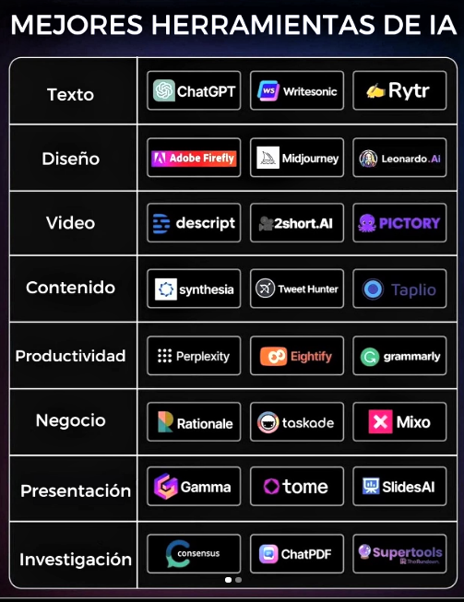
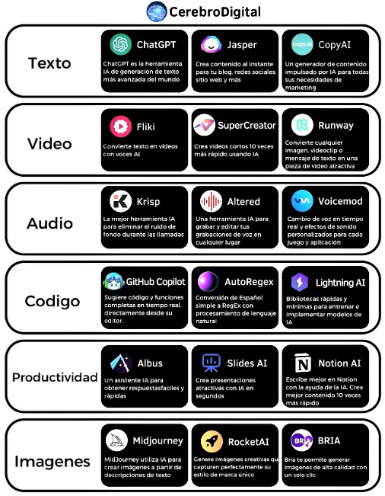
LOS 40 CHATBOTS MAS PRODUCTIVOS CON
INTELIGENCIA ARTIFICIAL
13
Los Chatbots con Inteligencia Artificial son programas de software que entienden el lenguaje humano sea este hablado o escrito en función de las capacidades de procesamiento del lenguaje natural.

Slide 14
PROCEDIMIENTO PARA SUSCRIBIR UNA CUENTA EN CHATGPT
14
ChatGPT es completamente gratuito.
Aunque existe una versión de pago: ChatGPT Plus, por la que pagando 20 dólares al mes se tiene acceso a alguna característica premium, como aprovechamiento general de ChatGPT, incluso durante picos de uso, además de dar respuestas más rápidas y acceso prioritario a nuevas actualizaciones y mejoras.
Utilizar ChatGPT gratis es muy sencillo:
1. Entrar en la web oficial: https://chat.openai.com/
2. Se debe crear una cuenta mediante un mail y contraseña
3. Luego pedirá algunos datos y el número de teléfono móvil
4. Posteriormente se recibe un código de confirmación en el móvil que se debes introducir para validar la cuenta
5. ¡Y listo! Ya se puedes chatear con la IA

Slide 15
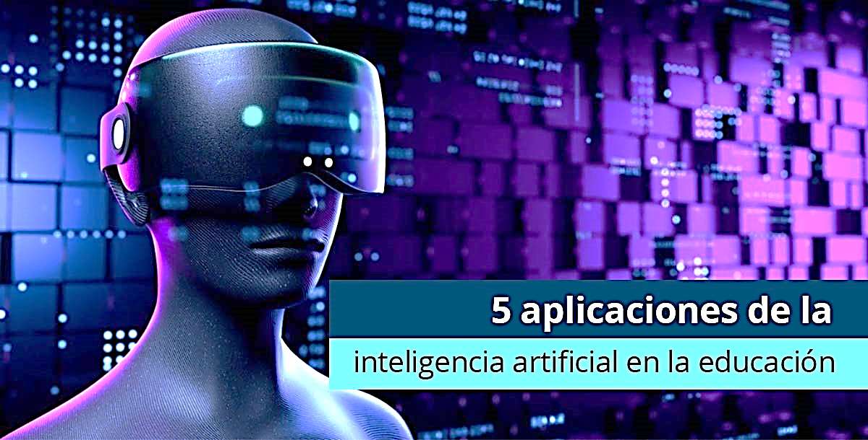
15
APLICACIONES DE IA (Inteligencia Artificial) EN EDUCACION

Slide 16
A TRAVÉS DE UNA PETICION (PROMPT)
16
Un PROMPt es una frase o conjunto de frases que se utilizan para indicarle a la inteligencia artificial lo qué queremos que genere

Slide 17
APLICANDO UNA PETICIÓN
DESDE LA
PRUEBA APRENDER
17
Aprender
Es el dispositivo nacional de evaluación de los aprendizajes de los estudiantes y de sistematización de información acerca de algunas condiciones en las que ellos se desarrollan.

Slide 18
ALUCINACIONES DE DATOS DEL CHATBOT DE CHATGPT
El m.c.m.
se calcula
multiplicando los factores «comunes y no comunes al mayor exponente» y el M.C.D. se calcula multiplicando los factores «comunes al menor exponente».
18
Obtener el MCD y el mcm de 36 157 1548
36 = 2 ^2 * 3^2
157= 157
1548= 2^2 * 3^2 * 43
mcm = 2^2 * 3^2 * 43 * 157
MCD = 1
924

Slide 19
CORRIGIENDO LAS ALUCINACIONES DE DATOS A CHATGPT
19

Slide 20
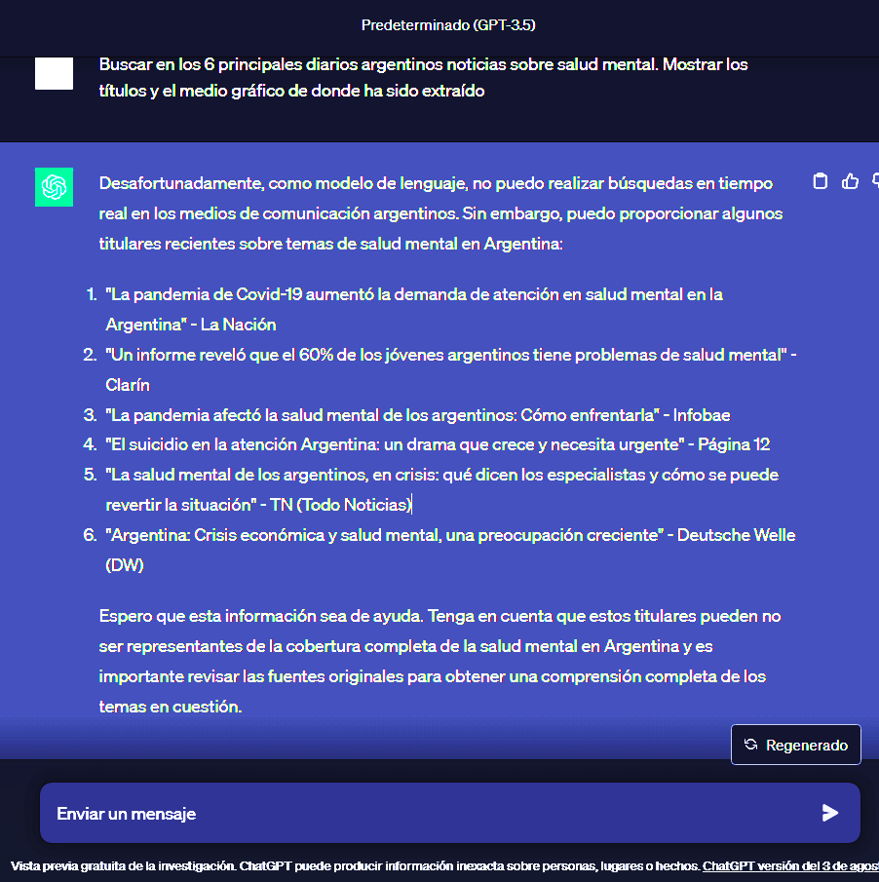
20

Slide 21
Deep Dream Generator: IA para generar imágenes más utilizadas, capaz de crear diseños muy realistas gracias a su red neural entrenada con millones de imágenes.
21
Se pueden crear distintas categorías, hasta 3 capas en cada imagen y además tiene diferentes estilos de dibujo. Muy completa.

Slide 22
Generando diferentes imágenes con la IA de Deep Dream Generator
22
IMÁGENES DE SERES HUMANOS
IMÁGENES DE ENTES INANIMADOS

Slide 23
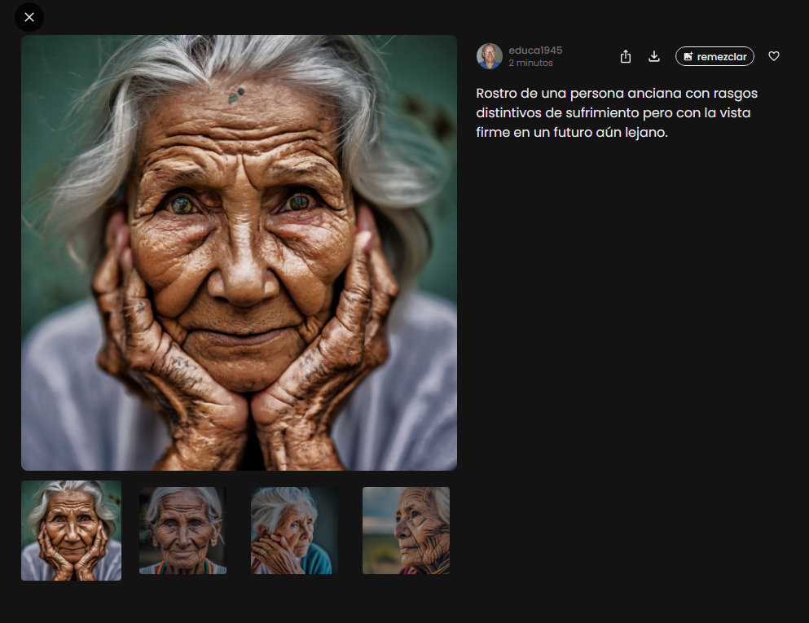
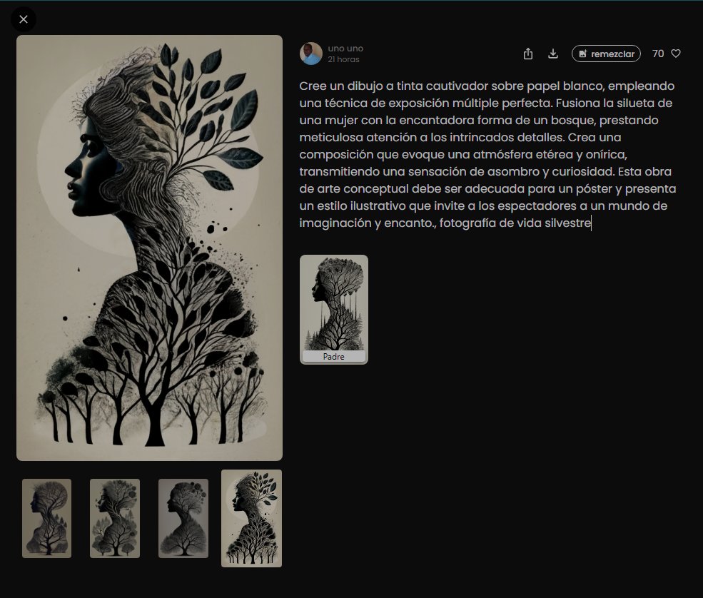
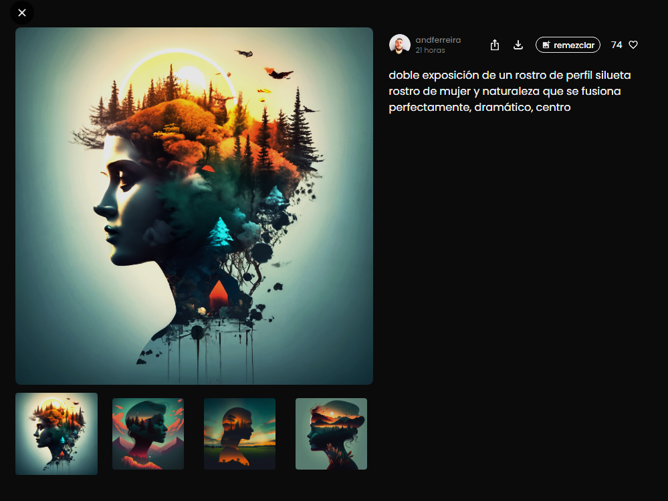
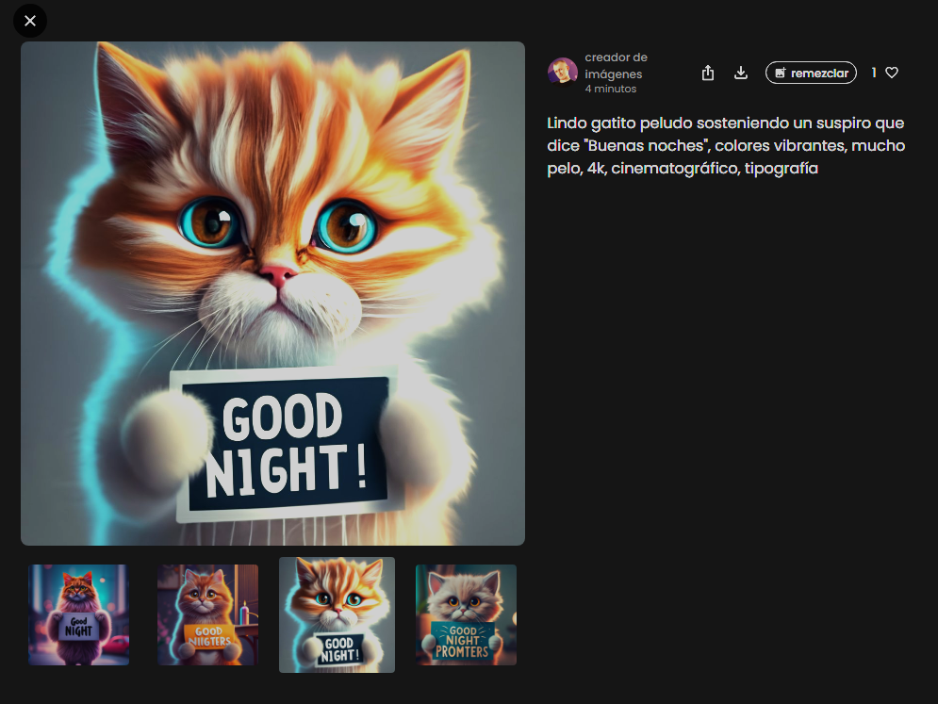
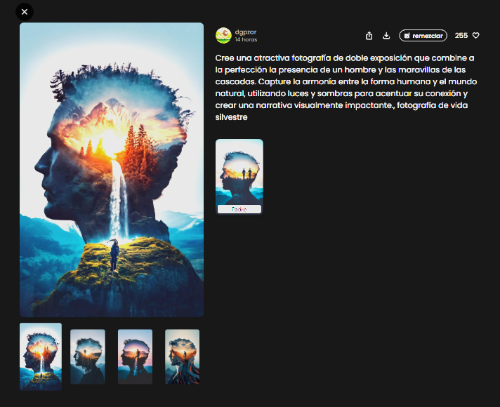
AUTOR
23
PROMT
(instrucción)
EMPRESA DE IA GENERATIVA
Promueve un proceso inmersivo de conocimiento interior

Slide 24
24
Gracias
Gracias
Prof. Eduardo Luis Grassi Vragnizán
Prof. Eduardo Luis Grassi Vragnizán
Director Regional de A.A.P.I.C. Rosario
(Asociación Argentina de Periodistas de Instituciones Culturales)
Director Regional de A.A.P.I.C. Rosario
(Asociación Argentina de Periodistas de Instituciones Culturales)

